Slide 1
CURSO DE FÉRIAS

Slide 2
Com esse dois ai....
Prof. Tinoco Luna & Sueida Soares

Slide 3
Blogdoestudante.com.br

Slide 4
DOIS MOMENTOS: A BELA E A FERA 1- Momento Fera: Exposição sobre TCC : o que é e como fazer 2 – Momento Bela: apresentação de TCC Considerações importantes Fato ou Fake Tira-dúvidas Conhecer as partes de um TCC A preparação para a apresentação Atitudes no dia Alguns cuidados estratégicos Dicas sobre a Mesa Avaliadora Recomendações

Slide 5
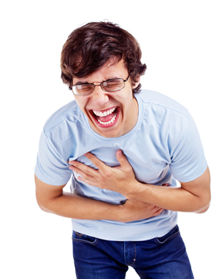
Ao final desse encontro....
Ninguém tropeça nos grandes obstáculos; tropeçamos naquilo que parece nos óbvio... (Branchú)

Slide 6
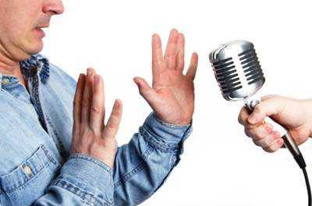
OS MAIORES MEDOS DO SER HUMANO

Slide 7
TCC? Vixe Maria!!!

Slide 8
DUAS APRESENTAÇÕES NOTA 10

Slide 10
Considerações Iniciais O TCC é:
1ª Consideração: É o mais importante trabalho da Faculdade; sem ele você não conclui a graduação e nem recebe o Diploma do Curso Superior

Slide 11
2ª Consideração: É sua entrada num outro mundo, o mundo acadêmico, a sociedade do conhecimento.

Slide 12
3ª Consideração: é sua iniciação (batismo) científico; não é apenas o saber de senso comum ou o saber teológico, agora é também o saber científico.

Slide 13
4ª Consideração: Sua defesa é um ato formal e cerimonioso; o presidente da banca, o orientador, faz uma abertura e lhe passa a palavra.

Slide 14
...sobre TCC

Slide 15
1
TCC é o trabalho mais difícil de todo o Curso de um aluno de graduação

Slide 16
Fake
Se TCC fosse difícil só os iluminados conseguiam fazer, no entanto, todo mundo faz. O segredo é não acumular as tarefas traçadas pelo Orientador para o final.

Slide 17
2
A escolha de um bom Orientador é a garantia de que o TCC será nota 10.

Slide 18
Fake
O TCC é um trabalho de inteira responsabilidade do aluno e o Orientador não é avaliado por ele; quem é avaliado é o aluno. Vai tirar nota alta quem segue todas as orientações traçadas nos encontros com o Orientador.

Slide 19
3
O TCC não fica pronto nem depois da apresentação perante a Banca Examinadora.

Slide 20
Fato
O TCC é um texto e um texto nunca fica pronto, pois trata-se de um processo e não de um produto. Um texto fica aceitável até que um novo processo de reescritura o atualize ou aperfeiçoe. Depois da apresentação, por exemplo, o aluno ainda terá que inserir as sugestões da Banca em seu TCC para, só depois disso, fazer a entrega do artigo.

Slide 21
04
O TCC que é avaliado com nota 10 pela Banca Examinadora, geralmente não recebe sugestões de alteração e aperfeiçoamento, durante sua apresentação.

Slide 22
Fake
Por mais bem elaborado que seja um TCC sempre receberá sugestões de melhorias por parte da banca. Os examinadores leem o artigo com antecedência e preparam suas observações.

Slide 23
05
As perguntas e colocações dos membros da Mesa, durante a apresentação, têm por objetivo, frequentemente, deixar os alunos confusos e dificultar a defesa oral do TCC.

Slide 24
Fake
Apesar de, para quem nunca fez um TCC, as falas dos membros da Mesa Avaliadora aparentarem uma ameaça, isso não é verdade. Os Membros da Mesa falam apenas para contribuir e melhorar o trabalho. Isso faz parte do “fazer acadêmico” e acontece em todos os trabalhos.

Slide 25
6
Não posso apresentar, na pós-graduação, um TCC com o mesmo tema do artigo apresentado na graduação, pois isso seria autoplágio.

Slide 26
Fake
Título e tema são coisas diferentes: Tema é uma área de estudos e o Titulo é o nome que se dá ao tema. Não posso repetir o título, pois ai seria autoplágio, mas o tema posso sim; inclusive é até recomendado que se faça isso para que o tema seja melhor desenvolvido em outros níveis.

Slide 27
7
As Considerações Finais devem sempre dar uma resposta definitiva ao problema de pesquisa, pois, do contrário o trabalho fica sem nexo.

Slide 28
Fake
As Considerações Finais devem sempre se reportar à questão de pesquisa, porém, nem sempre o trabalho encontra a resposta definitiva para a mesma. Neste caso deve-se sugerir que outras pesquisas sejam feitas nessa área.

Slide 29
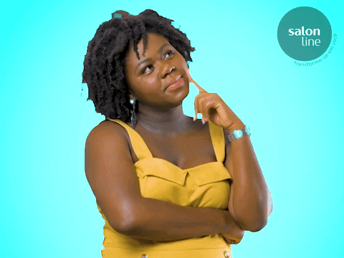
DÚVIDAS QUE SÓ VOCÊ TEM.....
Será?
Tô em dúvida!

Slide 30
Não tem nada em mente?

Slide 31
Dica “só o mí”...
Lembre de algo que marcou a sua passagem pela faculdade:
Uma aula inesquecível
Uma disciplina ou um assunto que lhe chamou a atenção
Um livro, um filme ou evento
Uma atividade ou um trabalho
Uma questão prova
Uma coisa que deu dor de cabeça, mas que você resolveu.

Slide 32
Por onde começo o TCC?

Slide 33
Dica “lesgal”...
1º Pesquisa de campo
2º Pesquisa bibliográfica
3º Restante do Trabalho

Slide 34
Tenho o assunto, mas não sei definir o Título...

Slide 35
Dica surreal!
Tema # Título
Tema é geral; Título é o nome que se dá ao tema
Um bom Título:
Problema
Área de Estudos
Público alvo

Slide 36
Exemplificando O Case de Sucesso da Sueida
Assunto: COESÃO
Lembrou: Simulado de uma Redação do Enem de uma Escola Pública
Problema / Área de Estudos / Público alvo
Problema: Redação Dissertativo-argumentativa para o ENEM
Área: Coesão Sequencial
Público alvo: Alunos de uma Escola Pública do Aracati

Slide 37
TEMA
A COESÃO SEQUENCIAL NA REDAÇÃO DISSERTATIVA-ARGUMENTATIVA: CONSIDERAÇÕES TEÓRICAS A PARTIR DE UM SIMULADO PARA O ENEM DE UMA ESCOLA PÚBLICA DE ARACATI-CE

Slide 38
Dificuldades com a formatação?

Slide 39
Dica “animal”
Consulte o Manual de Normas de sua Instituição
FVJ
https://www.fvj.br/biblioteca/
(Manual de Normas para Elaboração e Apresentação de Trabalhos Acadêmicos)

Slide 40
Não sabe fazer a citação dos autores?

Slide 41
Dica enxuta
Citação no esquema AUTOR – DATA – PÁGINA
Alencar (2019, p.36)
(ALENCAR, 2019, p.36)

Slide 42
URUBUSERVANDO (Existem 2 casos de citação)
1º caso: Citações de até 3 linhas ficam no corpo do texto e entre aspas:

Slide 43
Ainda URUBUSERVANDO...
2º caso: Citações com mais de 3 linhas, ficam separadas do texto e sem aspas:

Slide 44
Não sabe fazer as Referências?

Slide 45
Dica emocionante... Quer chorar ou quer sorrir?
Quer sofrer? Consulte a ABNT.
NBR 6023
Quer sorrir? Vem por aqui:
http://www.more.ufsc.br/

Slide 46
Em que livros pesquisar?

Slide 47
Dica “paia”....
Peça sugestões ao seu orientador, ou se proponha a pesquisar, a partir de uma obra que você já leu e sabe que vai lhe ajudar.

Slide 48
O que dizer e como se comportar na hora de apresentar perante a Mesa Avaliadora?

Slide 49
Dica “sem graça...”
Assista, quando chegar a vez, na parte da tarde!

Slide 50
AS PARTES (intímas) DE UM TCC

Slide 51
Elementos Pré-textuais / Textuais / Pós-textuais
1) ELEMENTOS PRÉ-TEXTUAIS
Capa / Folha de rosto / Ficha Catalográfica / Folha de Aprovação
2) ELEMENTOS TEXTUAIS
Introdução / Metodologia / Referencial Teórico / Análises / Considerações Finais
3) ELEMENTOS PÓS-TEXTUAIS
Referências, Apêndices e/ou Anexos

Slide 52
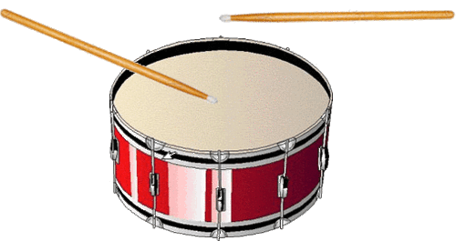
Que rufem os tambores! Vem ai sua Excelência...
A CAPA DO TCC

Slide 53
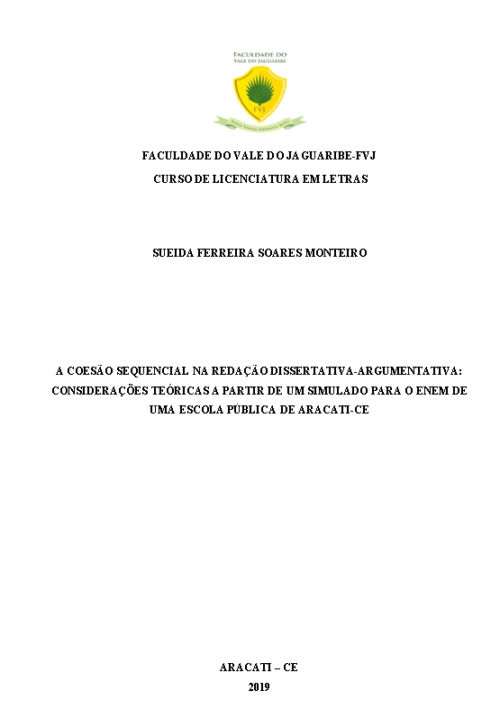
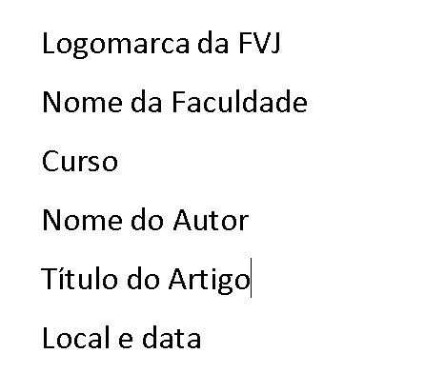

Slide 54
Que rosto lindo! Vem ai… a FOLHA DE ROSTO

Slide 55
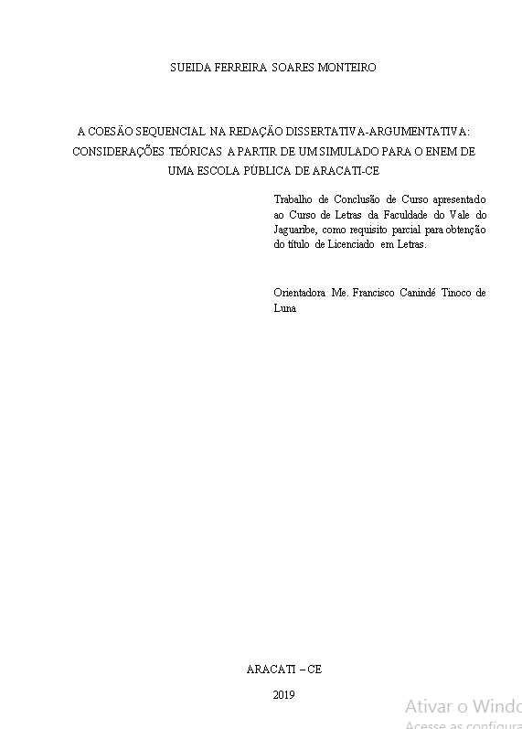
FOLHA DE ROSTO
Nome do Autor
Título do Artigo
Ementa
Nome do Orientador
Local e data

Slide 56
FICHA CATALOGRÁFICA
https://www.fvj.br/ficha-catalografica/

Slide 57
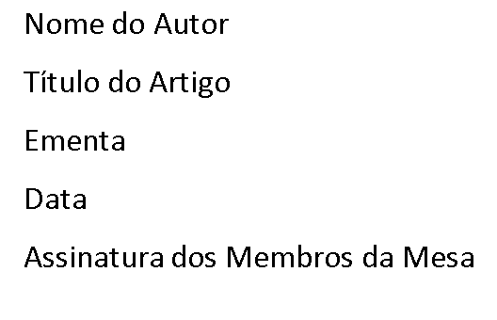
Folha de Aprovação

Slide 58
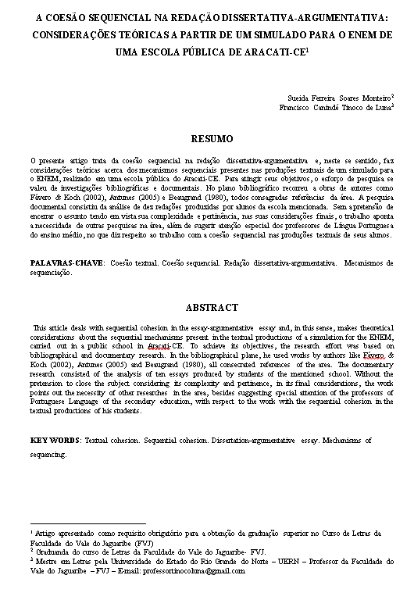
Artigo: elementos pré-textuais
Título e subtítulo
Autor(a) e Orientador (a)
Resumo (Português e Língua estrangeira)
Palavras-chave(Português e Língua estrangeira)
Rodapé

Slide 59
RESUMO (100 a 250 palavras)
De que trata o trabalho, os objetivos, a metodologia, os principais referenciais bibliográficos e os resultados esperados.

Slide 60
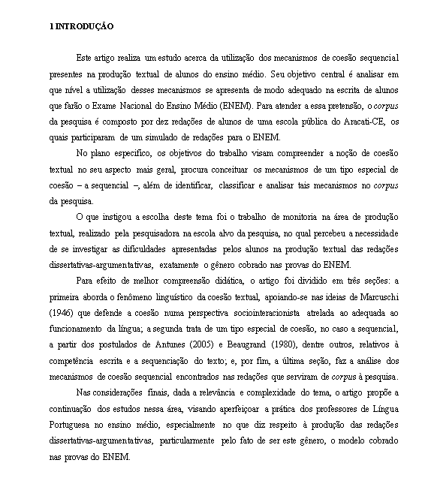
Artigo: elementos textuais:
INTRODUÇÃO
(Mostra o que é o trabalho, sua finalidade, a justificativa, o objetivo geral, a pergunta norteadora, as obras consultadas, e faz uma síntese de cada uma das três seções que compõem o corpo do artigo.)

Slide 61
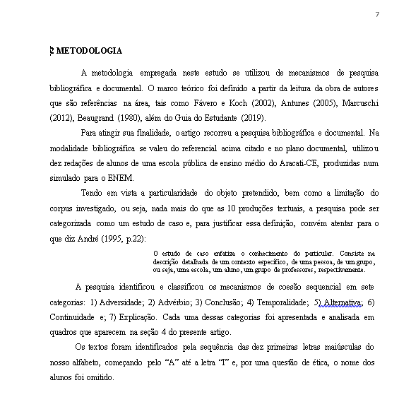
METODOLOGIA
(Mostra como o trabalho foi feito: os tipos de pesquisa, os instrumentos de coleta de dados e o modo como as informações foram coletadas.)

Slide 62
Referencial Teórico (4 a 6 páginas) (Apresentação da Pesquisa bibliográfica)

Slide 63
ANÁLISES (4 a 6 páginas) (Com base na pesquisa de campo)

Slide 64
Considerações Finais
(Diz de que tratou o trabalho, faz uma síntese do Referencial Teórico e da pesquisa de campo, mostra os Resultados da pesquisa (se tiver resultados conclusivos) ou as recomendações.)

Slide 65
REFERÊNCIAS http://www.more.ufsc.br/ ou NBR 6028

Slide 66
Anexos e/ou Apêndices Anexos: já feitos Apêndices: vc fez

Slide 67
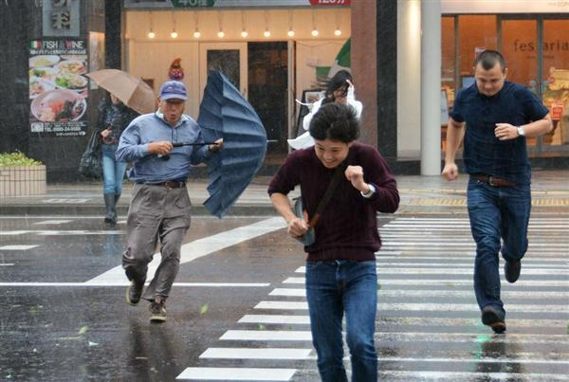
II PARTE
APRESENTAÇÃO DO TCC

Slide 68
1ª Ação: O Texto pronto
O texto deve estar aprovado pelo orientador e pronto para defesa; isso inclui as questões teóricas e a revisão ortográfica

Slide 69
2ª Ação: PREPARAR OS SLIDES
Preparar em torno de 15 slides para apresentar, incorporando as partes principais do trabalho e obedecendo uma sequência lógica de apresentação

Slide 70
01 slide
Título, nome do Autor ou Orientador

Slide 71
A INFLUÊNCIA DA INTERNET NA PRODUÇÃO TEXTUAL DE ALUNOS DO ENSINO FUNDAMENTAL II DE UMA ESCOLA DO MUNÍCIPIO DE ARACATI-CEARÁ
AUTORIA: Milena Teobaldo Costa
ORIENTAÇÃO: Professor Mestre Tinoco Luna

Slide 72
01 slide
Pergunta Norteadora ou Pergunta de Pesquisa

Slide 73
QUESTÃO DA PESQUISA
Como se dá a influência da internet na produção textual de alunos do Ensino Fundamental?

Slide 74
01 slide
Objetivos Gerais e Específicos

Slide 75
01 slide
Metodologia

Slide 76
04 slides
Referencial Teórico

Slide 77
05 slides
Análises e Resultados
Onde se gasta mais tempo: o ápice do trabalho

Slide 78
01 slide
Considerações Finais

Slide 79
01 slide
Referências

Slide 80
3ª Ação: A Mesa Avaliadora
Tomar conhecimento da Mesa Avaliadora com antecipação

Slide 81
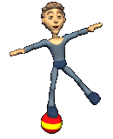
4ª Ação: Ensaiar a Apresentação
Ensaiar em casa, umas três ou quatro vezes, antes da apresentação, procurando enquadrá-la em 15 minutos

Slide 82
5ª Ação: Salvar a Apresentação
Salvar os slides em pen drive

Slide 83
6ª Ação: Entrega da Versão Preliminar
Depois da autorização do Orientador, enviar cópias da versão final do TCC em word e pdf para: nep@fvj.br
Junto com o TCC, enviar também as seguintes Declarações:
Cessão de Direitos Autorais – Modelo: Anexo 7 do Manual de TCC da FVJ;
Declaração de Anti-plágio – Modelo: Anexo 8 do Manual de TCC da FVJ;
Declaração de Conflito de Interesse – Modelo: Anexo 12

Slide 84
7ª Ação: Correção de Português
Peça para um Profissional formado em LETRAS fazer correção ortográfica e gramatical de seu TCC, antes de entregá-lo.

Slide 85
8ª Ação: Revisão Geral
Dar uma lida geral no TCC um dia antes da apresentação

Slide 86
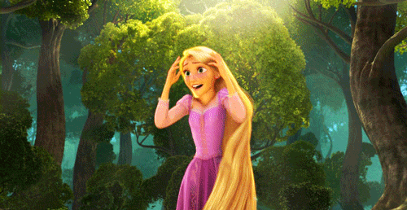
NO DIA DA APRESENTAÇÃO (Algumas Atitudes)
O que fazer no dia mais importante de toda a sua vida acadêmica, até então?

Slide 87
1ª atitude
Acorde já mentalizando que sua apresentação será um sucesso: imagine se apresentando e todos ao final lhe aplaudindo
Não esqueça:
Nossos estados emocionais, nosso comportamento e nossos resultados dependem de nosso mapa mental

Slide 88
2ª atitude
Vista-se dignamente

Slide 89
3ª atitude
Não marque outro compromisso para esse dia

Slide 90
ALGUNS CUIDADOS 1) Com a linguagem
Cuidado 1: Linguagem simples e objetiva: ler os slides e falar alguma coisa sobre os tópicos que lá estão, com base no que escreveu no TCC; nem Jeca Tatu e nem Rui Barbosa

Slide 91
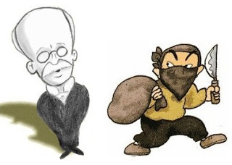
RUI BARBOSA E O LADRÃO DE PATOS
- OH, BÚCEFALO, NÃO É PELO VALOR INTRÍNSECO DOS BÍPEDES PALMIPEDES, MAS PELO ATO VIL E SORRATEIRO DE GALGARES AS PROFANAS DE MINHA RESIDÊNCIA... SE É PORQUE PRECISAS, TANSIJO; MAS SE É PARA ZOMBARES DE MINHA ALTA PROSOPOPÉIA DE CIDADÃO DIGNO E HONRADO, DAR-TE-EI COM MINHA BENGALA FOSFÓRICA E REPUBLICANA NO ALTO DE TUA SINAGOGA QUE DEIXAR-TE-Á DA ALTURA DO SOLO PÁTRIO E REDUZIR-TE-Á A ENÉSIMA POTÊNCIA QUE O VULGO CHAMA NADA.

Slide 92
2) Com o que vai falar
Não abordar assuntos que não estejam no trabalho

Slide 93
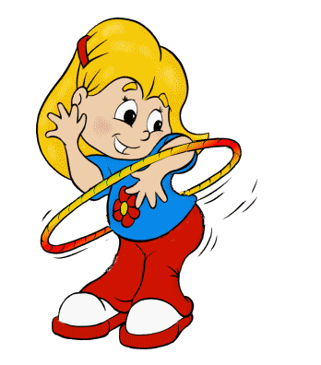
3º Com a postura
Movimente-se com naturalidade, não prenda as mãos e nem se movimente demais.

Slide 94
SOBRE A RELAÇÃO À MESA AVALIADORA
A Mesa faz:
Sugestões de acréscimos para melhorar;
Observações de retirada de alguma coisa desnecessária;
Observações sobre alguma coisa que faltou: uma referências ou a resposta à pergunta de pesquisa;
Perguntas para esclarecimentos de aspectos do TCC que a Mesa não entendeu à primeira leitura.

Slide 95
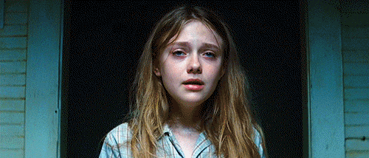
Recomendação 01
Não ficar nervoso e nem se impressionar com as observações da Mesa; Não existem críticas destrutivas em defesas de TCC, há sugestões de melhoramento, isso acontece com todos os TCCs e fazem parte do fazer acadêmico, é de práxis.

Slide 96
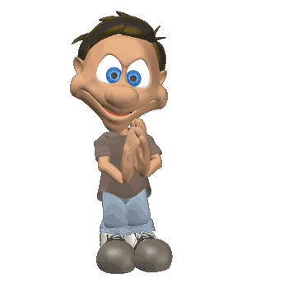
Recomendação 02
As perguntas da Mesa, são no sentido de esclarecer alguma coisa que algum de seus integrantes não tenha entendido e são fáceis de responder:
Por que você escolheu esse Tema?
Como você escolheu os entrevistados em sua pesquisa?
Por que você escolheu esse local para pesquisar?
Sobre os resultados que aparecem nas Considerações Finais com relação à pergunta de pesquisa;

Slide 97
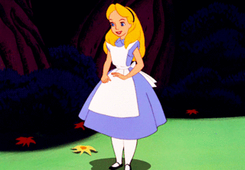
Recomendação 03
Aceitar com humildade e agradecer todas as sugestões da Mesa e se dizer que vai inserir no trabalho todas as sugestões colocadas. Não confrontar a Mesa.

Slide 98
E, DEPOIS DE APRESENTAR... SÓ ALEGRIA!
Utilize o poder sem limites que você possui: a sua própria mente e...
Imagine-se dando um show na apresentação; o pensamento é que desencadeia as emoções; então pense positivo; mentalize que você vai “arrebentar” na apresentação e verá que...

Slide 99
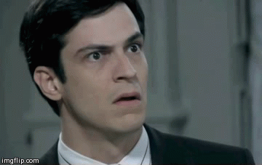
Você foi aprovado (a)!........

Slide 100
2º MOMENTO: Simulação de uma apresentação de TCC perante Banca Examinadora

